Slide 1
천하통일의 숨은 공로자, 상앙

Slide 2
1. 상앙商鞅, 그는 누구인가
전국시대 위나라 출신
공손앙(公孫鞅)
진 효공의 구현령
信賞必罰의 법
태자의 죄를 스승에게 묻다
1차(Bc359), 2차(Bc350)의 정치개혁

Slide 3
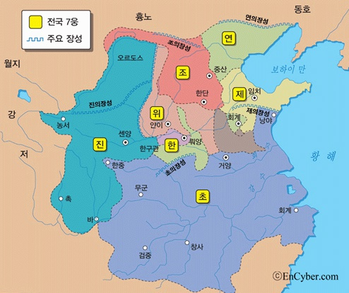
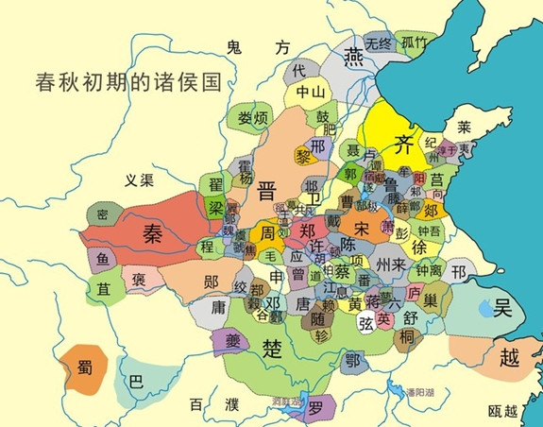
춘추시대 전국시대
읍제 영토
제후(작위) 군주(왕)
혈연집단 관료
봉건제 군현제
철기
변법 變法
7개의 강한 국가들만 생존
제후국의 작위가 아닌 독립 군주(王)를 칭하고
혈연이 아닌(봉건제 탈피) 능력 위주로 인재 선발

Slide 4
전국시대 사회경제상
철기 보급과 농업혁명
씨족공동체(邑)의 해체와 家의 성립
상공업과 도시의 발달, 화폐경제의 출현
사상가 집단(제자백가)의 출현
농업생산력(7배)과 생산량(3-4배)의 증대
잉여노동인구 발생

Slide 5
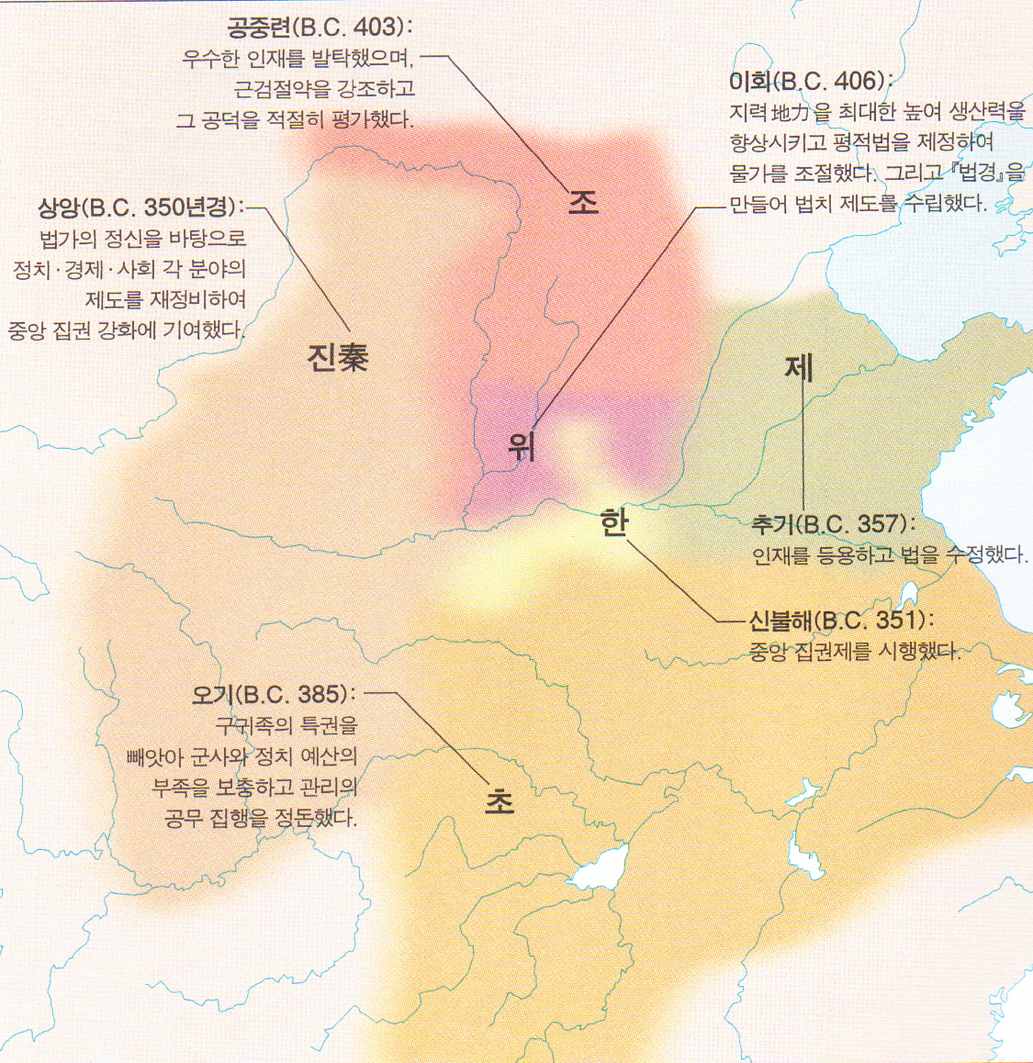
상앙

Slide 6
1. 상앙, 그는 누구인가
전국시대 위나라 출신
공손앙(公孫鞅)
진 효공의 구현령
信賞必罰의 법
태자의 죄를 스승에게 묻다
1차(Bc359), 2차(Bc350)의 정치개혁

Slide 7
2. 상앙의 변법과 효과
1차변법(효공 3년, bc359)
호구조사
연좌제(십오제)
분가정책
군공의 장려 軍功授爵制
농업의 장려 重農抑商政策
2차변법 (효공 12년, bc350)
군현제적 지배체제 확립
토지수여제도 授田制
부세와 토지제도 개혁

Slide 8
3. 상앙의 비참한 말로
조량과의 대화, ‘상앙은 아침이슬!’
Bc338, 모반죄로 거열형車裂刑
초나라 오기
진나라 이사

Slide 9
4. 상앙 변법에 대한 평가와 그 의의
사마천의 평가
“상군은 천성이 각박한 사람이다. 그가 당초 제왕의 도로써 효공에게 유세한 것을 살펴보면, 허위의 설을 늘어놓은 것이지 그의 진심이 아니었다. 군주의 총애를 받은 태감에게 주선을 부탁하고 등용된 후에는 공자 건을 처형하고 위의 장군 앙을 속이고 조량의 충고를 따르지 않는 것은 역시 상군이 은정이 적음을 충분히 증명해준다..상군이 결국 진에서 악명을 얻게 된 것은 그만한 이유가 있는 것이다.”
상앙이 실시한 변법의 의의
상앙의 변법은 대단히 성공적이어서
서북방의 후진국 진을 단숨에 최강국으로 성장시켜
천하통일의 대업을 이룰 수 있는 초석을 이루었다.
그 영향력도 지대하여
이후 동아시아 통치의 기본원리를 제공하고 있다.

